Slide 1
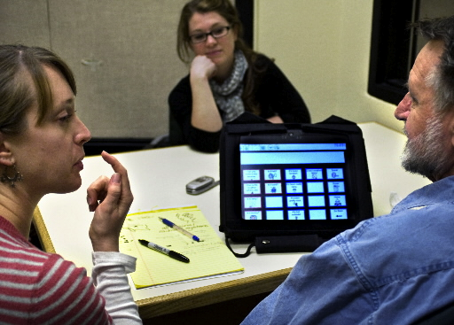
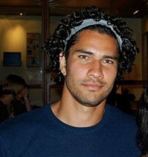

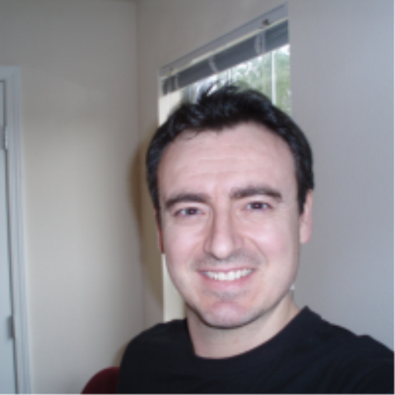
Para todos los niveles
2015
Clínica de
pronunciación
MBH 220
más grande
Lunes 5:45 MBH 303
Dirigida por:

Slide 2
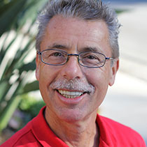
2015
Clínica dirigida por
Joseph
Armin
Fernando
USA
Suiza
España

Slide 3
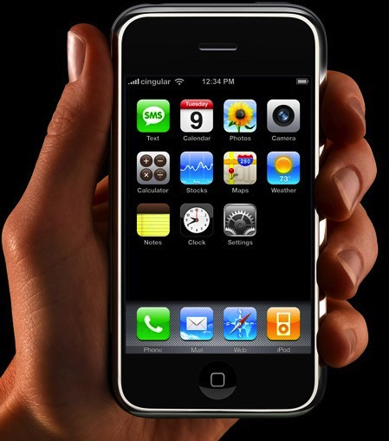
Gracias por apagar
celular

Slide 4
En clase …
Gracias por abstenerse de ...
Texting etc.

Slide 5
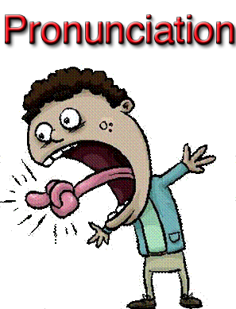
Clínica de
pronunciación
¡Bienvenidos!
Pronunciación

Slide 6
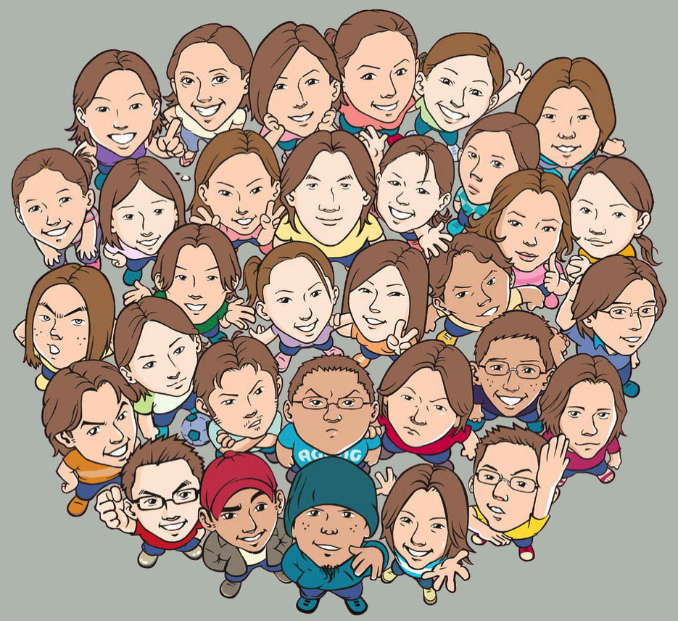
¡Saluda
a un vecino!

Slide 7
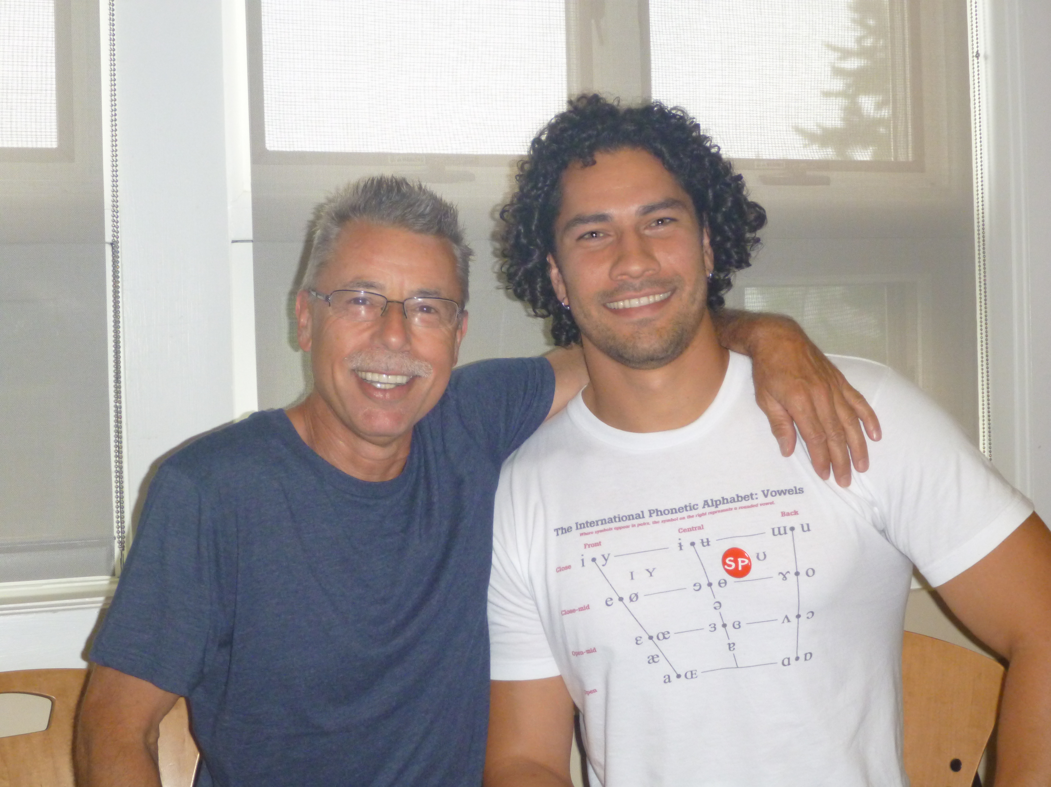
Joseph
Universidad
de Arizona
Joseph

Slide 8
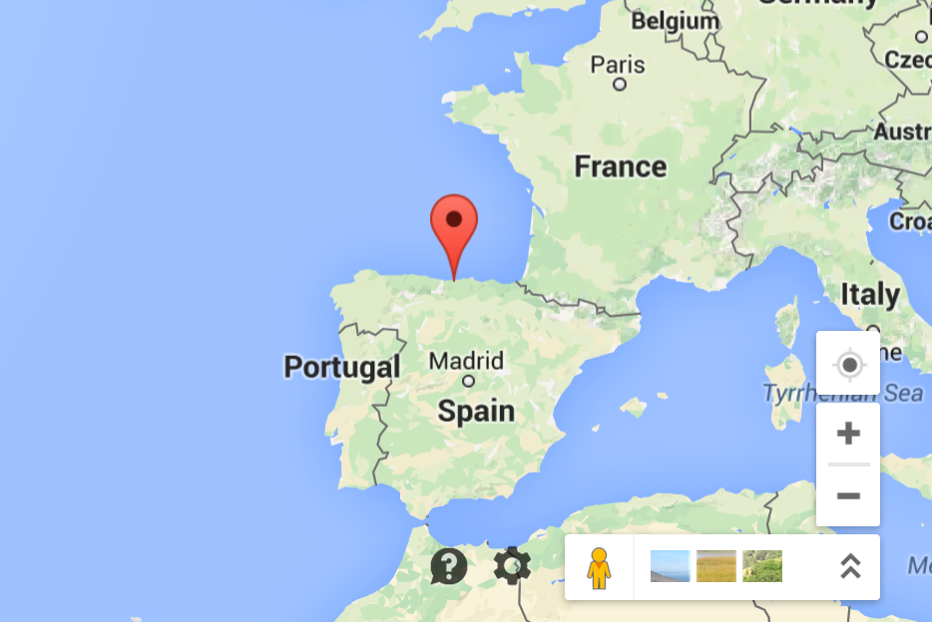
Fernando Recaj
Universidad de Comillas (Cantabria),
España
Zaragoza

Slide 9

¿Quién es este tío?
Armin Schwegler

Slide 10
Ar min
Schw egl er
Ar nold
Schw arzenegger

Slide 11
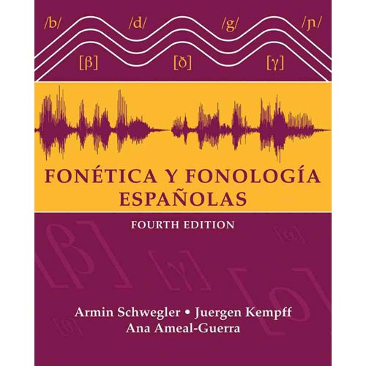
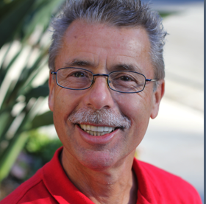

Slide 12
Middlebury
2010
2011
2013
2015
Cursos graduados

Slide 13
Univ. of California
Southern
California
U.S.A.
Mexico
Irvine

Slide 14
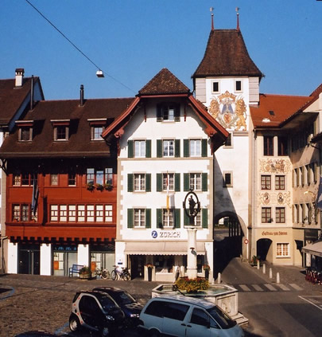
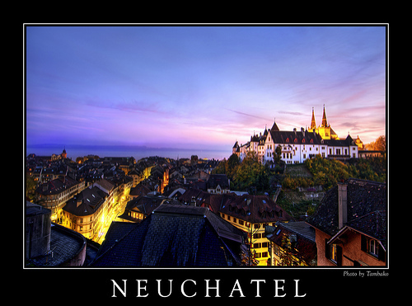
Switzerland
Willisau
SUIZA

Slide 15
inglés
español
suizo alemán
francés
palenquero
portugués
italiano
alemán
kikongo
Etc.
romansh
Lenguas

Slide 17
Clínica de
pronunciación
Metas
'Goals'
Expectativas

Slide 18
Clínica de
pronunciación
Metas
'Goals'

Slide 19
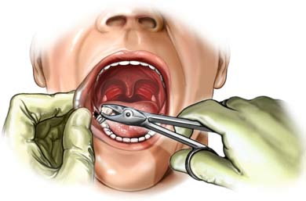

Sacar el
ACENTO EXTRANJERO
¡Hola, chica bonita!

Slide 20
Clínica de
pronunciación
Expectativas

Slide 21
Ninguna

Slide 22
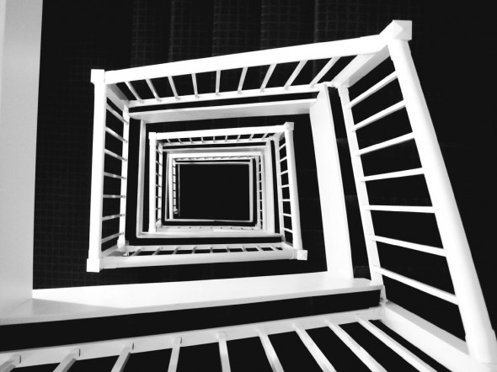
mi
español
Progreso
individual

Slide 23
Clínica de
pronunciación
Frecuencia
1x
por semana

Slide 24

PREGUNTAS

Slide 26
¿Por que?
estudiar la fonética

Slide 27

¿Por que?
estudiar la fonética
run cursor over bottom of page

Slide 29
Sacar el
ACENTO EXTRANJERO
Un primer "test"

Slide 30
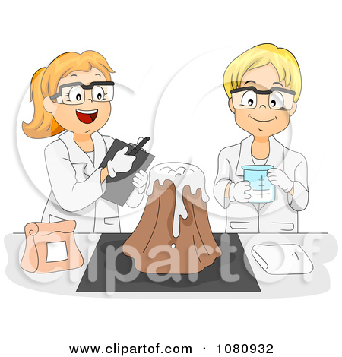
¿Tienes tú
acento extranjero?

Slide 31
¡Hola, chica bonita!
¿Tengo
acento extranjero?

Slide 32


¡Hola, chica bonita!
0-10
10

Slide 34
Sacar el
ACENTO EXTRANJERO
¡Hola, chica bonita!

Slide 35

Enemigo #1 …
[ǝ]
La schwa

Slide 36
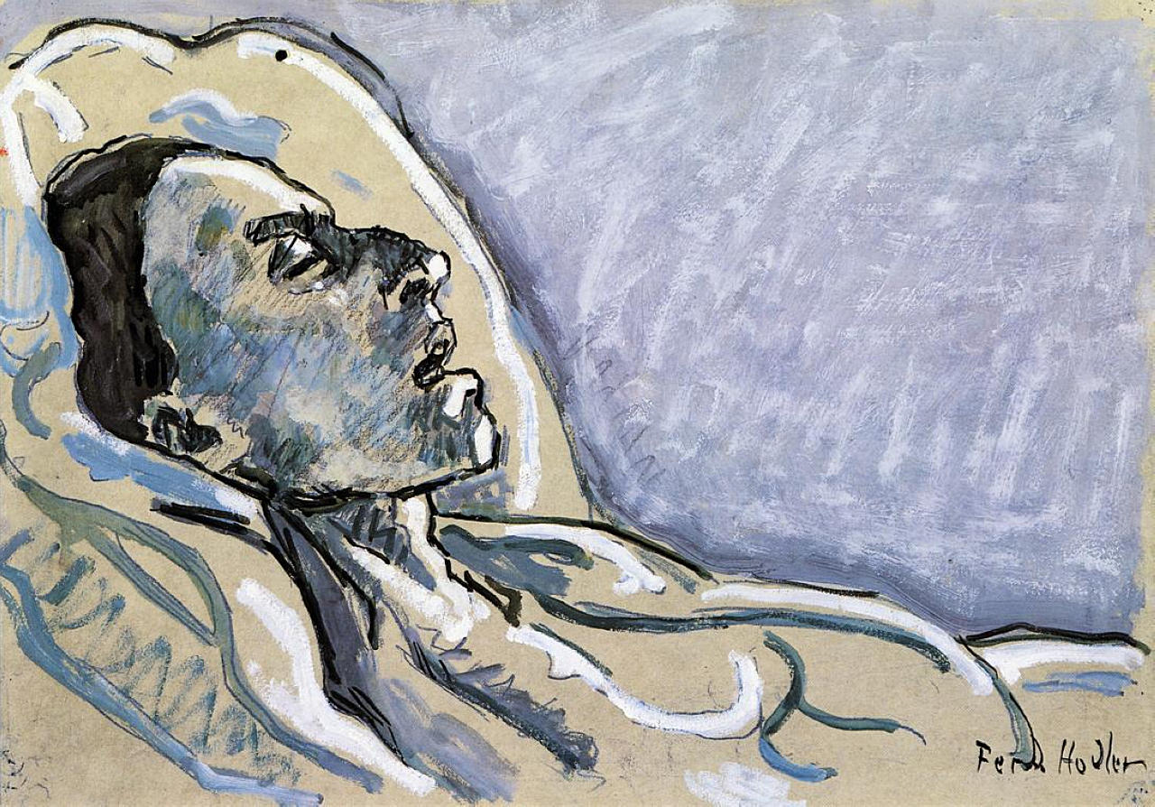


Slide 37
Hola
chica
bonita

Slide 38
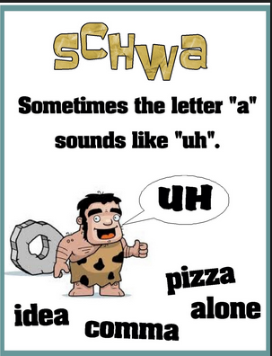
click 4x

Slide 39
inglés
Anita
español

Slide 40
¡Evite
la schwa!
Anita es una
chica bonita.
español

Slide 41
PREGUNTAS

Slide 43
[ǝ]
¿Qué es
una schwa?

Slide 44
= sonido
INACENTUADO
('unstressed')

Slide 45
a book

Slide 46
the book

Slide 47
seven

Slide 48
¿Dónde está la schwa?
eleven
Respuesta

Slide 49
eleven

Slide 50
¿Dónde está la schwa?
history

Slide 51
history

Slide 52
¡Recuerde!
schwa =
Always unstressed!
Anita

Slide 54
¡Evite!
[ǝ]
La schwa?

Slide 55
Sacar el
ACENTO EXTRANJERO
¡Hola, chica bonita!

Slide 56
fama
musa
tina
mira
chupa
Mayra
misa
besa
diga
tuya habla
Málaga

Slide 57
sílaba
público
termina
suplico
tercera
directo
comida
catorce
describa
médico
camina
sincero
lágrima
castillo

Slide 58
divertido
fantástico
últimamente
república
María

Slide 59
El gran reto (“challenge”):
¿sabe Ud articular la palabra siguiente sin acento? (difícil aún para nativos bilingües)
polic í a
¡Ojo!
¡No lleva el acento aquí!
acento
(stress)
schwa!
police
inglés

Slide 60
¿Sabe Ud articular este dicho sin acento?
Cortesía de boca, mucho vale y poco cuesta.
¡Evite la schwa!

Slide 61
Otro reto (“challenge”):
¿sabe Ud. articular esta palabra
sin acento?

Slide 62
Para todos los niveles
2015
Clínica de
pronunciación
Lunes 5:45 MBH 303
Dirigida por:

Slide 63
PREGUNTAS

Slide 64
Clínica de
pronunciación
¡Gracias
por su asistencia!

